Slide 1

PROYECTO “MinutIA”
PRESENTACIÓN CAPSTONE

Slide 2
PROYECTO “MinutIA”
Alejandro Valenzuela
Desarrollador
Programar REST API
Diseñar base de datos
Integración de servicios
Gerson Figelist
Líder de proyecto
Gestión de proyecto
Desarrollo frontend
Despliegue de la APP
INTEGRANTES DEL PROYECTO
Diego Meynard
Desarrollador
Desarrollar frontend
Realizar pruebas QA

Slide 3
PROYECTO “MinutIA”
DESCRIPCIÓN DEL PROYECTO
Problema o dolor
Problema de Alimentación en la Vida Actual
La combinación de un ritmo de vida acelerado, falta de tiempo y escasa cultura de planificación ha llevado a que muchas personas, sin importar su estatus social, tengan dificultades para alimentarse adecuadamente. Esto resulta en:
Mala alimentación: Uso ineficiente de los alimentos disponibles.
Desperdicio de alimentos: Gran cantidad de productos que no se aprovechan.
Aumento de gastos: Compras innecesarias y dependencia de alimentos preparados, lo que afecta el bienestar personal y el presupuesto familiar.
Propuesta de solución
Descripción:
Desarrollar una aplicación que utiliza inteligencia artificial para optimizar la planificación de comidas, basada en los alimentos adquiridos y las preferencias del usuario. La aplicación permitirá a los usuarios escanear sus boletas de compras, para que el sistema de IA pueda generar menús personalizados de forma automática.

Slide 4
PROYECTO “MinutIA”
Objetivo General
Desarrollar una aplicación de inteligencia artificial que permita a los usuarios optimizar la planificación de sus comidas, tomando en cuenta los alimentos que han adquirido y sus preferencias personales, como tipos de dieta y gustos específicos. El objetivo es ofrecer una herramienta que no solo simplifique la creación de menús diarios, sino que también contribuya a reducir el desperdicio de alimentos, ahorrar tiempo y dinero, y mejorar la gestión alimentaria de manera eficiente y accesible para todo tipo de usuarios.

Slide 5


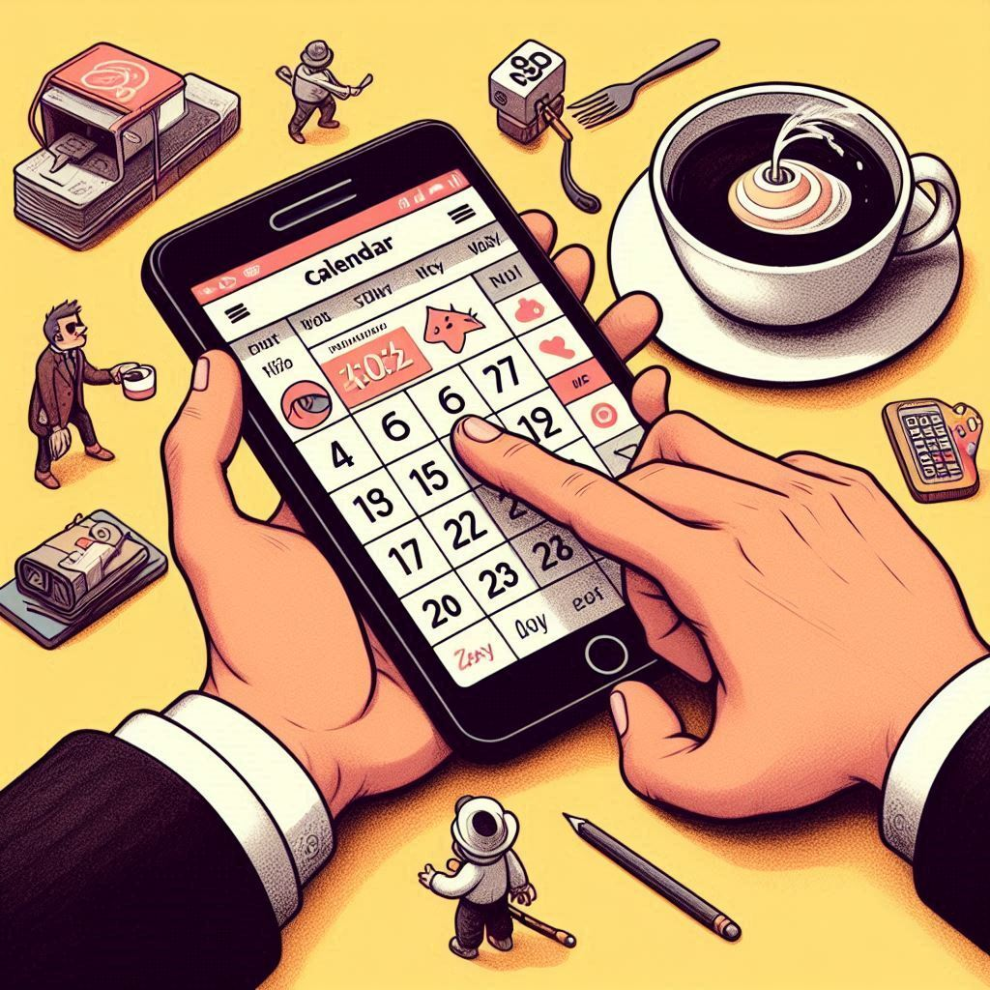
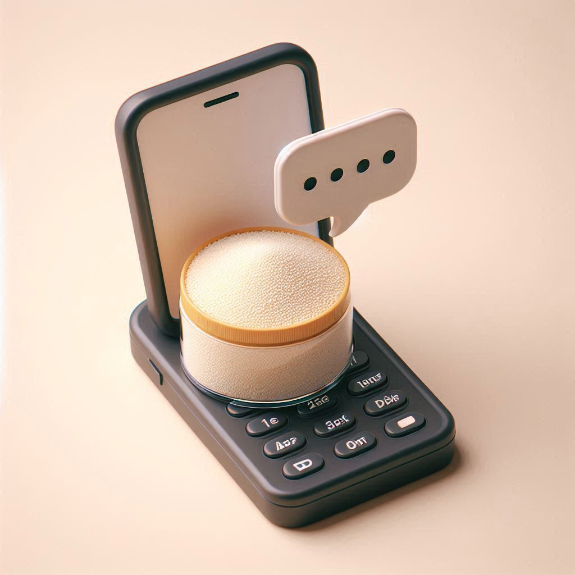
PROYECTO “MinutIA”
Objetivos Específicos
Optimizar el uso de alimentos disponibles
Automatizar la entrada de datos de alimento
Facilitar la planificación de comidas
Sugerir recetas y mejorar la experiencia de cocina

Slide 6
PROYECTO “MinutIA”
Alcances y limitaciones del proyecto
Limitaciones
Exactitud del escaneo
Acceso sin conexión limitado
Limitación en la predicción de caducidad de alimentos
Compatibilidad solo con Android
Alcance geográfico limitado a países hispanohablante
Alcances
Automatización de la planificación de comidas
Personalización
Optimización de recursos
Gestión de gastos
Escaneo de boletas
Accesibilidad
Notes:
Alcances del Proyecto APT MinutIA:
Automatización de la planificación de comidas: Permitirá a los usuarios generar menús personalizados basados en los alimentos adquiridos.
Personalización: La aplicación se adaptará a las preferencias del usuario.
Optimización de recursos: MinutIA contribuirá a reducir el desperdicio de alimentos al utilizar todos los productos comprados en los menús planificados.
Gestión de gastos: La aplicación permitirá a los usuarios registrar y gestionar sus gastos relacionados con la compra de alimentos, ofreciendo reportes y análisis de sus hábitos de consumo.
Escaneo de boletas: La aplicación permitirá escanear boletas de compras para registrar automáticamente los productos adquiridos.
Accesibilidad: El proyecto busca crear una interfaz amigable para todo tipo de usuarios, sin importar su experiencia tecnológica, estilo de vida o presupuesto.
Limitaciones del Proyecto APT MinutIA:
Exactitud del escaneo: La precisión del escaneo de boletas dependerá de la calidad de las boletas y de la tecnología OCR utilizada. Pueden ocurrir errores en el reconocimiento de ciertos productos.
Alcance geográfico: La aplicación puede estar limitada por la disponibilidad de datos sobre alimentos y recetas específicos de ciertas regiones, lo que podría afectar la personalización de menús en distintas partes del mundo.
Dependencia de los datos ingresados: La calidad de las recomendaciones dependerá de la información proporcionada por el usuario. Si no se ingresan todos los alimentos o las preferencias exactas, las sugerencias podrían no ser óptimas.
Capacidades de IA: Aunque la inteligencia artificial ayudará a optimizar la planificación de comidas, su capacidad está sujeta a los algoritmos y datos disponibles. Esto podría limitar su precisión en casos más complejos o personalizados.
Gestión financiera básica: La función de gestión de gastos se centrará en los alimentos, por lo que no incluirá un análisis financiero completo, lo que puede limitar su utilidad para usuarios que busquen un sistema de gestión de gastos más amplio.
Compatibilidad técnica: La aplicación requerirá acceso a un dispositivo con cámara para escanear boletas, lo que puede ser una limitación para ciertos usuarios o dispositivos antiguos.

Slide 7
PROYECTO “MinutIA”
Competencias de carrera
Realizar pruebas de certificación tanto de los productos como de los procesos utilizando buenas prácticas definidas por la industria.
Gestionar proyectos informáticos, ofreciendo alternativas para la toma de decisiones de acuerdo a los requerimientos de la organización.
Construir modelos de datos para soportar los requerimientos de la organización de acuerdo a un diseño definido y escalable en el tiempo.
Desarrollar una solución de software utilizando técnicas que permitan sistematizar el proceso de desarrollo y mantenimiento, asegurando el logro de los objetivos.

Slide 8


PROYECTO “MinutIA”
Metodología de trabajo para el desarrollo del proyecto

Slide 9
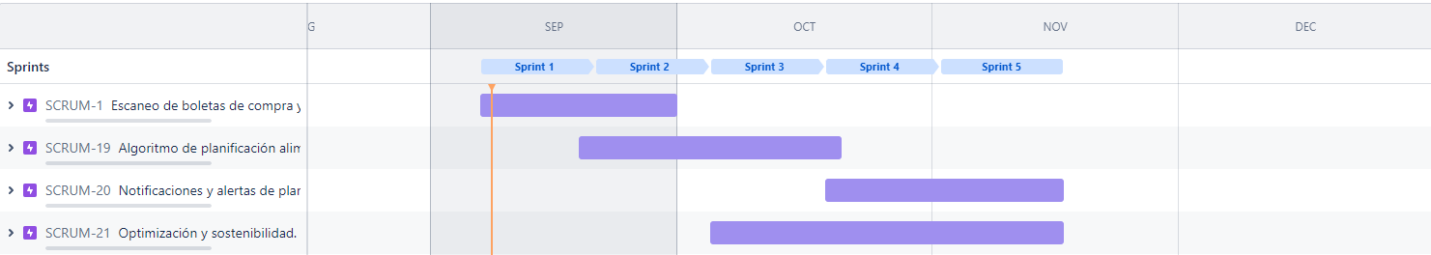
PROYECTO “MinutIA”
Cronograma para el desarrollo del proyecto

Slide 10
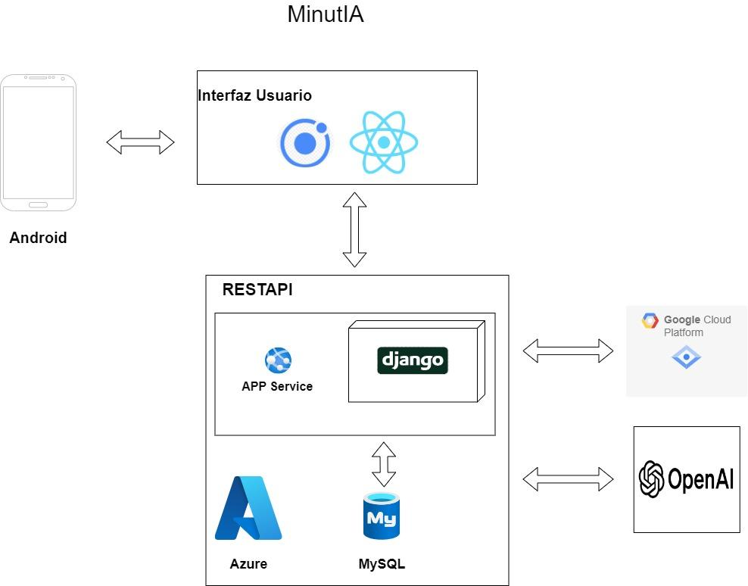
PROYECTO “MinutIA”
Arquitectura del software

Slide 11
PROYECTO “MinutIA”
Tecnologías utilizadas
Interfaz de usuario
Ionic (React)
Base de datos
Mysql
CLOUD
- Azure
APIREST
Django
Microservicio Externo
Api OpenIA
Google api visión

Slide 12
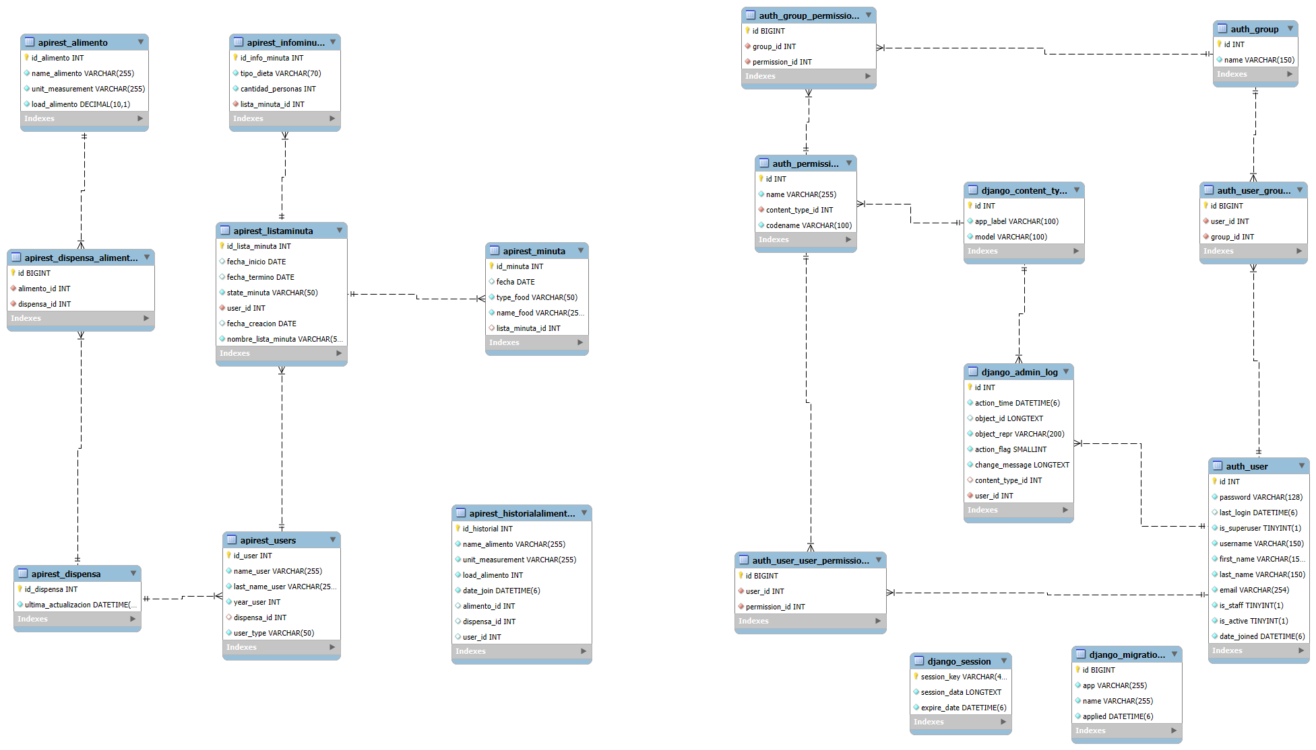
PROYECTO “NOMBRE DEL PROYECTO”
Modelo de datos

Slide 13
DEMOSTRACIÓN DEL RESULTADO DEL PROYECTO
*Exposición del sistema

Slide 14
Gracias por su atención!

Slide 15
Resultados obtenidos

Slide 16
Obstáculos presentados durante el desarrollo

Slide 17
PREGUNTAS DE LA COMISIÓN

